Slide 1

La science ouverte
Origines, définition, concepts de base et discussion autour d’un mouvement en effervescence
Maude Laplante-Dubé Bibliothécaire à la diffusion de la recherche et aux communications savantes
20 février 2019

Slide 2
Pour briser la glace!

Slide 3
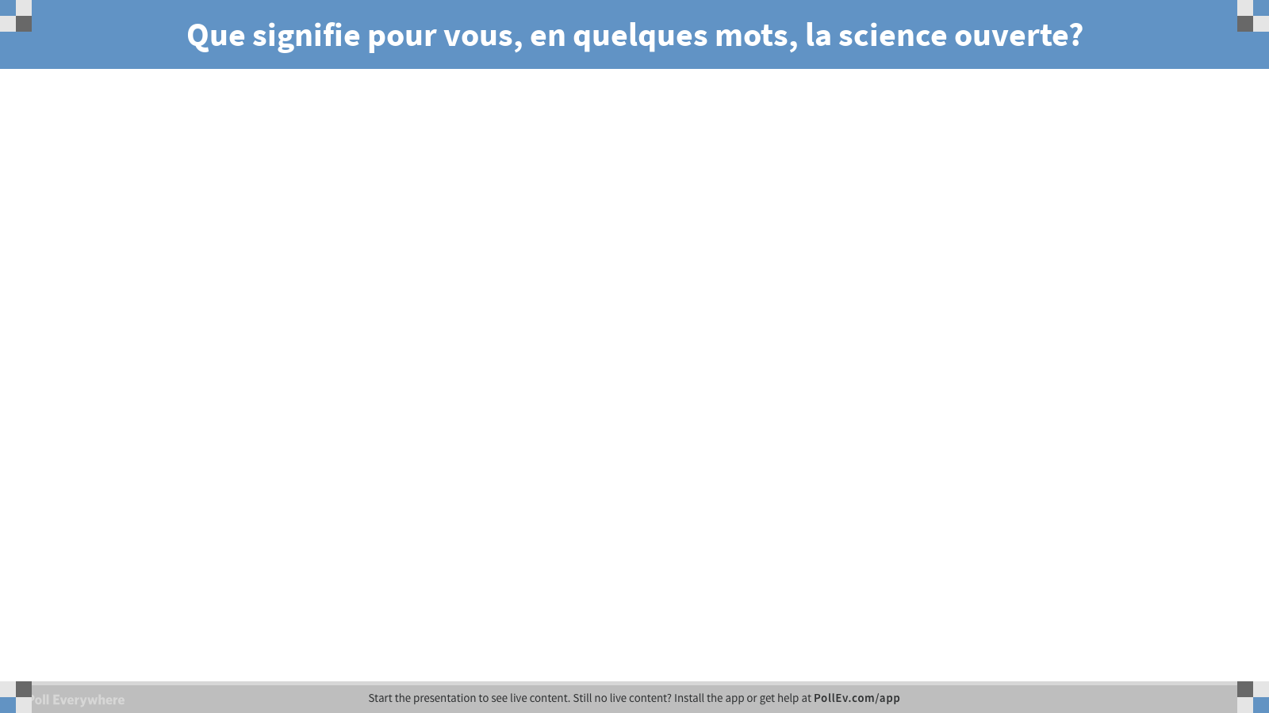
Notes:
Poll Title: Que signifie pour vous, en quelques mots, la science ouverte? https://www.polleverywhere.com/free_text_polls/hyoxuFtB6TDEhwSJYtor6

Slide 4
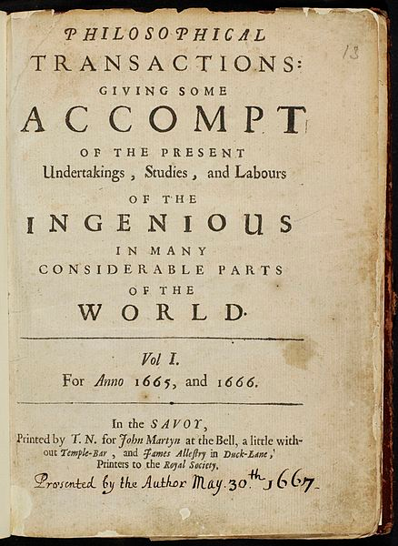
Origines
Première «révolution scientifique»
Émergence des académies et des revues académiques (17e siècle)
Le «legacy gap»
Nouvelles technologies (Internet, WordwideWeb, AI, etc.)
Manière traditionnelle de créer et diffuser le savoir
Système de publication des revues
Vers une science plus ouverte
Arrivée de plateformes
Énoncés de principes
Politiques publiques et institutionnelles
À l’aube d’une nouvelle révolution?
«Frontispiece to volume 1 of Philosophical Transactions» by Henry Oldenburg, sous licence CC-BY 4.0

Slide 5
Définir la science ouverte
Une manière de pratiquer la science :
Permet la collaboration et les contributions externes
Où les données de recherche, les notes de laboratoire et autres processus de recherche sont librement disponibles
Gratuit et accessible sans barrière
Diffusés dans des conditions permettant la réutilisation, la redistribution et la reproduction des travaux de recherche et de leur données et méthodes sous-jacentes
FOSTER, What is Open Science? , Tutoriel en ligne.

Slide 6
Définir la science ouverte
«Open Science is transparent and accessible knowledge that is shared and developed through collaborative networks»
La science ouverte apporte des changements socio-culturels et technologiques, basés sur l'ouverture et la connectivité, à la façon dont la recherche est conçue, réalisée, consignée et évaluée.
Vicente-Saez, Ruben; Martinez-Fuentes, Clara, «Open Science now: A systematic literature review for an integrated definition», Journal of Business Research, vol.88, juillet 2018.
Bibliothèque de l’Université Laval > La science ouverte

Slide 7
Définir la science ouverte
Au-delà du libre accès
Idée/hypothèse
Collecte des données
Analyse
Publication et diffusion des résultats
Réutilisation
Conservation des résultats
Idée/hypothèse
Collecte des données
Analyse
Publication et diffusion des résultats
Réutilisation
Conservation des résultats

Slide 8
Définir la science ouverte
Principes de base
1
Accessibilité : être repérable et disponible gratuitement, sans barrière technique
2
Réutilisation : diffuser sous licences indiquant les limites de réutilisation
3
Collaboration : inciter à la collaboration via l’accès et les outils
4
Transparence : informer sur la méthodologie et les possibilités de réutilisation

Slide 9
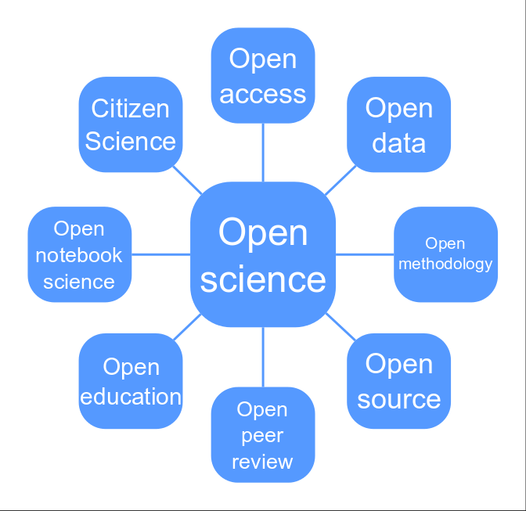
Définir la science ouverte
Un terme parapluie
Facets_of_Open_Science, OKScienceDE sous licence CC0.

Slide 10
Pourquoi «ouvrir» la science?
5 écoles de pensées
Démocratique : éliminer les iniquités dans la distribution de la connaissance
Pragmatique : renforcer la science par la collaboration et la critique
Infrastructure : une recherche efficiente nécessite des plateformes, des outils et des services pour la collaboration et la diffusion
Publique : pour avoir un réel impact social, la science doit impliquer les citoyens et les résultats de recherche doivent être compréhensibles par eux
Mesure (évaluation) : les contributions scientifiques d’aujourd’hui ont besoin de nouvelles mesures (que rend possible un environnement ouvert)
Fecher, Benedikt; Friesike, Sascha. «Open Science: One Term, Five Schools of Thought», Opening Science, 2013.

Slide 11
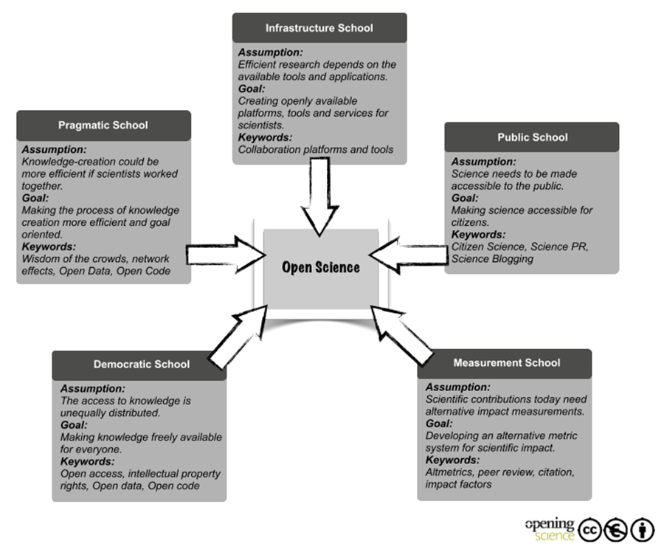

Slide 12
La science ouverte en pratique
Les 4 pilliers de la science ouvertes
1
Données → Open data
2
Code → Open source software
3
Publications → Open access publications
4
Évaluation par les pairs → Open peer reviews
Masuzzo, Paola, et Lennart Martens. « Do You Speak Open Science? Resources and Tips to Learn the Language ». PeerJ Inc., 3 janvier 2017. https://doi.org/10.7287/peerj.preprints.2689v1.

Slide 13
La science ouverte en pratique
Les acteurs-clés
Chercheurs
Gouvernements
Agences de financement de la recherche
Universités et organisations de recherche
Bibliothèques
Organisations privées à but non lucratif et fondations
Éditeurs commerciaux(?)
Entreprises privées

Slide 14






























You can make your workflow more open by …
adding alternative evaluation, e.g. with altmetrics
communicating through social media, e.g. Twitter
sharing posters & presentations, e.g. at FigShare
using open licenses, e.g. CC0 or CC-BY
publishing open access, ‘green’ or ‘gold’
using open peer review, e.g. at journals or PubPeer
sharing preprints, e.g. at OSF, arXiv or bioRxiv
using actionable formats, e.g. with Jupyter or CoCalc
open XML-drafting, e.g. at Overleaf or Authorea
sharing protocols & workfl., e.g. at Protocols.io
sharing notebooks, e.g. at OpenNotebookScience
sharing code, e.g. at GitHub with GNU/MIT license
sharing data, e.g. at Dryad, Zenodo or Dataverse
pre-registering, e.g. at OSF or AsPredicted
commenting openly, e.g. with Hypothes.is
using shared reference libraries, e.g. with Zotero
sharing (grant) proposals, e.g. at RIO
assessment
outreach
publication
writing
analysis
search
Bianca Kramer & Jeroen Bosman https://101innovations.wordpress.com
DOI: 10.5281/zenodo.1147025

Slide 15
Quelques enjeux
Socio-culturels : Cultures disciplinaires, information, temps, reconnaissance
Technologiques : Infrastructures, plateformes et outils pour faciliter la transition
Politiques : Besoin de politiques claires accompagnées de ressources
Organisationnel : Mise en place de mécanismes facilitants (formation, RH, Etc.)
Économiques : Investissements à long terme
Légaux : Cadre légal pour la protection des droits

Slide 16
La science ouverte au Canada
Au Canada :
Gouvernement ouvert
Partenariat pour un gouvernement ouvert
Global Open Data Index
Politique des trois organismes sur le libre accès aux publications (CRSH, RSNG, IRSC)
Politique des trois organismes sur la gestion des données de recherche Aux fins de consultation (Ébauche)
Au Québec :
Données Québec
Politique de libre accès aux résultats de recherche publiés (FRQS)

Slide 17
La science ouverte à l’UL
Vision de l’Université Laval
Une communauté mobilisée pour offrir une expérience étudiante unique et pour faire émerger une culture scientifique audacieuse et ouverte, ancrée dans les défis mondiaux et résolument interdisciplinaire. Une université humaniste, investie dans le rayonnement des arts et engagée à former une relève embrassant avec conviction les grands enjeux de société.
Plan stratégique 2017-2022
Action 2.2.3 : Favoriser la science ouverte et soutenir la recherche fondamentale
Sur le libre accès aux publications scientifiques
Budapest Open Access Initiative (2002)
Appel de Jussieu pour la Science ouverte et la bibliodiversité (2017)
Politique sur le libre accès aux publications des résultats de recherche à l’Université Laval (2017)

Slide 18
La science ouverte à la bibliothèque
Objectif 4 – S’ancrer dans le mouvement de la science ouverte
Promouvoir le libre accès et soutenir l’adoption et la mise en œuvre de politiques sur la science ouverte
Contrer les obstacles économiques à la création et à la diffusion des publications savantes
Soutenir la gestion des données de la recherche et favoriser un accès ouvert à ces données en collaborant activement aux initiatives nationales
Promouvoir la mise en œuvre responsable des indicateurs d’impact et de productivité de la recherche
Favoriser le développement, la promotion et la diffusion des ressources éducatives libres (Open education resources)

Slide 19

La science ouverte à la bibliothèque
Promouvoir la science ouverte
Participer à des événements liés à la recherche
Politiques de libre accès UL/agences de financement
Mettre en place et supporter des infrastructures
CorpusUL, le dépôt institutionnel
OpenAIRE
Plateforme de publication pour les revues savantes
Implication dans la communauté de logiciels Open Source
DSpace et OJS
Assistant Plan de gestion des données de recherche (à venir)
Implication dans la mise en place d’un dépôt de données national (à venir)

Slide 20
La science ouverte à la bibliothèque
Former et accompagner les chercheurs
Publication et diffusion en libre accès
Politiques de libre accès
Droits d’auteur
Licences ouvertes
Mesures d’impact (altmetrics)
Soutenir des initiatives de libre accès aux publications
Projet pilote avec les Presses de l’Université Laval
Partenariat et soutien du consortium Érudit
Soutien à DOAJ
Participation à Knowledge Unlatched

Slide 21
Discussion
Vos pratiques actuelles sont-elles
Totalement fermées?
Entrouvertes?
Totalement ouvertes?

Slide 22
Discussion
Quelles pratiques liées à la science ouverte avez-vous adoptées, ou souhaiteriez-vous adoptées?

Slide 23
Discussion
Quels sont, selon vous, les principaux freins/moteurs à la science ouverte?

Slide 24
Discussion
De quoi auriez-vous besoin pour «ouvrir» vos pratiques?

Slide 25

Références
Bartling, Sönke; Friesike, Sascha (2014). Opening Science : The Evolving Guide on How the Internet is Changing Research, Collaboration and Scholarly Publishing.
Fecher, Benedikt; Friesike, Sascha (2014). «Open Science: One Term, Five Schools of Thought», Opening Science.
Kramer, Bianca; Bosman, Jeroen. You can make your workflow more open by…
OECD (2015). Making Open Science a Reality
Gouvernement du Canada. Politique des trois organismes sur le libre accès aux publications (CRSH, RSNG, IRSC)
Gouvernement du Canada. ÉBAUCHE Politique des trois organismes sur la gestion des données de recherche Aux fins de consultation
Masuzzo, Paola, et Lennart Martens. « Do You Speak Open Science? Resources and Tips to Learn the Language ». PeerJ Inc., 3 janvier 2017. https://doi.org/10.7287/peerj.preprints.2689v1.
Portail FOSTER : https://www.fosteropenscience.eu/
Vicente-Saez, Ruben; Martinez-Fuentes, Clara (2018). «Open Science now: A systematic literature review for an integrated definition», Journal of Business Research.
Université Laval (2017). Politique sur le libre accès aux publications des résultats de recherche à l’Université Laval

Slide 26

Coordonnées
maude.laplante-dube@bibl.ulaval
418-656-2131 poste 407982

Slide 27
Merci !

